Slide 1

Facultad de Ciencias Sociales
Departamento de Sociología
Estadística III
Estadística Inferencial y muestreo probabilístico
Catalina Canals Cifuentes
29/08/2016

Slide 2
Contenidos
INTRODUCCIÓN
  Conceptos elementales de inferencia estadística
  Estimación puntual y por intervalos de confianza
  Errores
  Muestreo e inferencia estadística

Slide 3
Inferencia
I. CONCEPTOS ELEMENTALES
Parámetro Poblacional
Estadístico y Estimador

Slide 4
Distribución
I. CONCEPTOS ELEMENTALES
Estimación Puntual
Estimación por intervalos

Slide 5
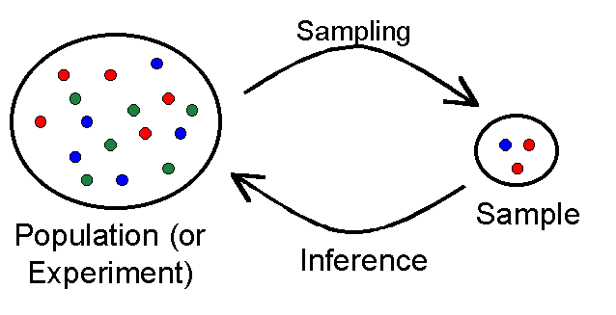

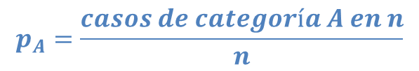
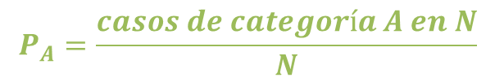

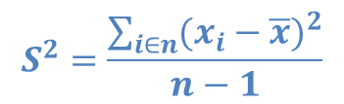
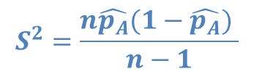
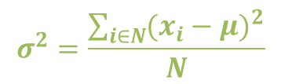

Estimación puntual
II. ESTIMACIÓN PUNTUAL Y POR INTERVALOS
  Estimar un parámetro poblacional mediante un estadístico que predice el valor de dicho parámetro.
$$μ=\frac{\sum_{i∈N}{x_{i}}}{\sum_{i∈N}{1}}$$
$$\overline{x}=\frac{\sum_{i∈n}{x_{i}}}{\sum_{i∈n}{1}}$$
$$P_{A}=\frac{casos de categoría A en N}{N}$$
$$p_{A}=\frac{casos de categoría A en n}{n}$$
$$σ^{2}=\frac{\sum_{i∈N}{{(x_{i}−μ)}^{2}}}{N}$$
$$S^{2}=\frac{\sum_{i∈n}{{(x_{i}−\overline{x})}^{2}}}{n−1}$$
$$σ^{2}=P_{A}(1−P_{A})$$
$$S^{2}=\frac{n\hat{p_{A}}(1−\hat{p_{A}}) }{n−1}$$

Slide 6
Intervalos de Confianza
II. ESTIMACIÓN PUNTUAL Y POR INTERVALOS
Intervalo de un X% de Confianza: Rango de valores que contiene al parametro poblacional con un X% de probabilidad.
Formas de estimar Intervalos de Confianza (IC)
  IC Exactos
  Aproximaciones asintóticas (Por TCL y LGN)
  Boostraping (Método de Boostrap)

Slide 7


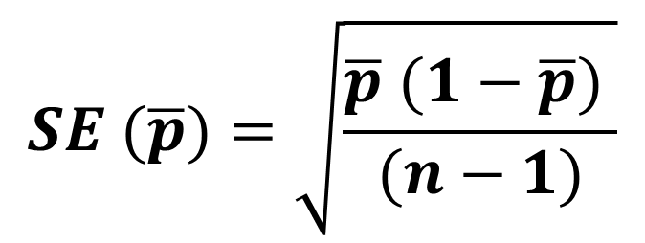
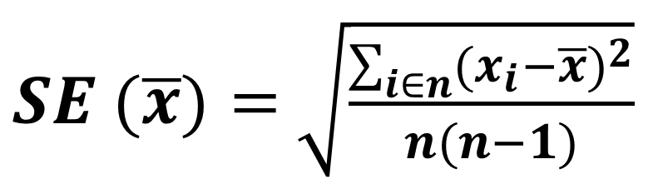
Aproximaciones Asintóticas
II. ESTIMACIÓN PUNTUAL Y POR INTERVALOS
$SE (\overline{x})=$ $\sqrt{\frac{\sum_{i∈n}{{(x_{i}−\overline{x})}^{2}}}{n(n−1)}}$
$$SE (\overline{p})=\sqrt{\frac{\overline{p} (1−\overline{p}) }{(n−1)}}$$
Z_{α/2}:
95% Confianza: 1,96
99% de Confianza: 2,58

Slide 8

Aproximaciones Asintóticas
II. ESTIMACIÓN PUNTUAL Y POR INTERVALOS
Ejemplo: En una muestra de 1000 estudiantes de la FACSO, el 30% de ellos fuma. Estime la proporción de estudiantes de la FACSO que fuman, usando estimación por intervalos con un 95% de Confianza.
Z_{α/2}:
95% Confianza: 1,96
99% de Confianza: 2,58
$$SE (\overline{p})=\sqrt{\frac{\overline{p} (1−\overline{p}) }{(n−1)}}$$

Slide 9
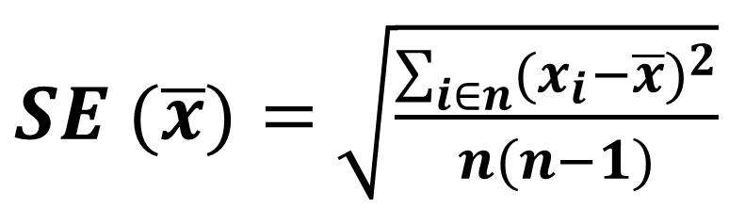
Aproximaciones Asintóticas
II. ESTIMACIÓN PUNTUAL Y POR INTERVALOS
Ejemplo: En una muestra de 1000 estudiantes de la FACSO, el promedio de edad es 22,7 y la varianza es 4,9. Estime el promedio de edad de estudiantes de la FACSO, usando estimación por intervalos con un 99% de Confianza.
Z_{α/2}:
95% Confianza: 1,96
99% de Confianza: 2,58
$SE (\overline{x})=$ $\sqrt{\frac{\sum_{i∈n}{{(x_{i}−\overline{x})}^{2}}}{n(n−1)}}$

Slide 10
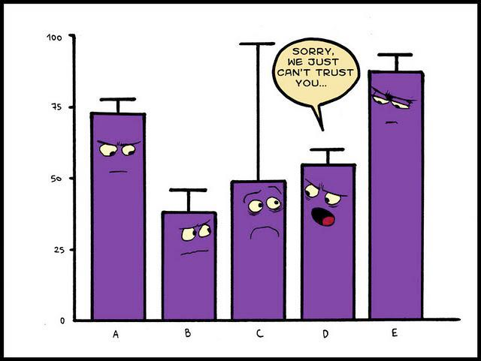
Determinantes de la precisión del IC
III. ESTIMACIÓN POR INTERVALOS DE CONFIANZA
II. Estimación por Intervalos

Slide 11
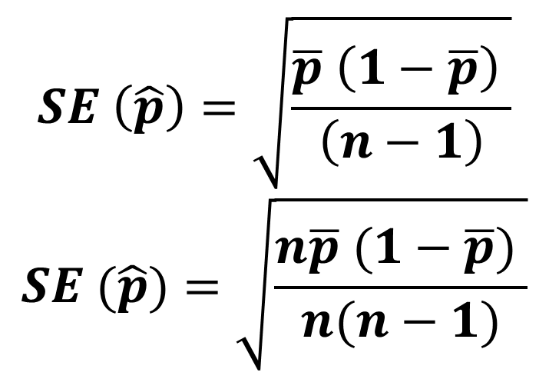
Determinantes de la precisión de un IC
II. ESTIMACIÓN PUNTUAL Y POR INTERVALOS
$SE (\overline{x})=$ $\sqrt{\frac{\sum_{i∈n}{{(x_{i}−\overline{x})}^{2}}}{n(n−1)}}$
$$SE \left(\hat{p}\right)=\sqrt{\frac{\overline{p} \left(1−\overline{p}\right) }{\left(n−1\right)}}$$
$$SE (\hat{p})=\sqrt{\frac{n\overline{p} (1−\overline{p}) }{n(n−1)}}$$

Slide 12
Conceptos de error en los IC
III. ERRORES
Probabilidad de error: 1 – Nivel de de confianza
Error de estimación:
Error típico o error estándar

Slide 13
Error máximo admisible
III. ERRORES
Error de estimación máximo que se está dispuesto a tener en un estudio:
Es una decision del investigador durante el diseño muestral.
No necesariamente se corresponde con el error de estimación que se obtiene posteriormente.

Slide 14
Errores de estimación
III. ERRORES
N=100.000 95,5% de Confianza

Slide 15
Error total
III. ERRORES
Parámetro – Estadístico
Error por sesgo no muestral
Error por sesgo muestral
Error por variación de la muestra

Slide 16
Error total
III. ERRORES
Parámetro – Estadístico
Error por sesgo no muestral
  Diferencia población objetivo y población marco
  Tasa de no respuesta
  Errores de manipulación de instrumentos de medida (n)

Slide 17
Error total
III. ERRORES
Parámetro – Estadístico
Error por sesgo muestral
  Sesgo por selección (→ponderación)
  Sesgo por estimación

Slide 18
Error total
III. ERRORES
Parámetro – Estadístico
Error por variación de la muestra

Slide 19
Error total
III. ERRORES
Ejemplos:
  Utilizar el registro de matriculados en la Educación Superior del MINEDUC (completado en Abril) para delimiter la Población Marco, para estudiar la Población Objetivo: Estudiantes de educación superior en Chile.
  Errores de digitación de los formularios de respuesta CASEN.
  Solo el 25% de la muestra, respondieron la encuesta sobre satisfacción con las condiciones laborales.

Slide 20
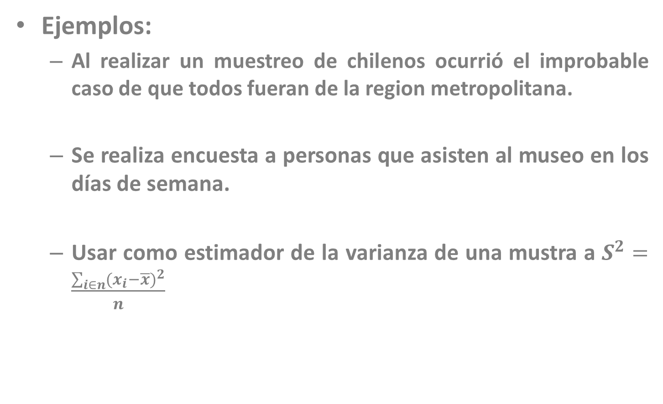
Error total
III. ERRORES
Ejemplos:
  Al realizar un muestreo de chilenos ocurrió el improbable caso de que todos fueran de la region metropolitana.
  Se realiza encuesta a personas que asisten al museo en los días de semana.
  Usar como estimador de la varianza de una mustra a $S^{2}=\frac{\sum_{i∈n}{{(x_{i}−\overline{x})}^{2}}}{n}$

Slide 21
Inferencia
IV. MUESTREO E INFERENCIA ESTADÍSTICA

Slide 22
Estimación por Intervalos de Confianza
IV. MUESTREO E INFERENCIA ESTADÍSTICA
Se hacen cuando utilizamos muestras para estimar algún parámetro de la población (hacer inferencia).
La precisión de la estimación depende de:
  Tamaño muestral
  Nivel de Confianza
  Varianza de la muestra
  Error de la estimación

Slide 23
Errores
IV. MUESTREO E INFERENCIA ESTADÍSTICA
Decisiones de muestreo afecta la inferencia: error máximo admisible, probabilidad de error, estimador (error típico), errores de muestreo.
Errores agenos al muestreo (digitación, no respuesta, diferencias población objetivo y población marco, etc.) afecta la inferencia.
Variación de la muestra afecta la inferencia.

Slide 24
Contenidos
  Conceptos elementales de inferencia estadística
  Estimación puntual y por intervalos de confianza
  Errores
  Muestreo e inferencia estadística

Slide 25
Preguntas
PREGUNTAS
  ¿Qué decisiones del muestreo afectan la estimación a realizar?
  ¿Por qué se produce el sesgo de selección y cómo se puede corregir?
  ¿Qué ventajas tiene un censo respecto a una muestra y viceversa? Refiérase a los errores asociados

